Slide 1



Migración SharePoint 2019
Sesión de Kick-off
31/05/2023

Slide 2
Agenda
Situación actual
Objetivo
Alcance
Supuesto, Exclusiones y fuera de alcance
Equipo de Trabajo
Entregables
Plan de Comunicación
Plan de Trabajo
Siguientes Pasos
Riesgos
Preguntas y comentarios

Slide 3

Situación Actual
HEINEKEN cuenta con la plataforma de SharePoint 2013, la cual está instalada sobre Windows Server 2012 y utiliza SQL 2012 como motor de base de datos. Tanto el Sistema Operativo, como el motor de Base de Datos y la plataforma de SharePoint Server, ya no cuentan con soporte de Microsoft, por lo que es necesario realizar una migración a un nuevo esquema de licenciamiento el cual cuente con soporte operativo por parte de Microsoft.
Basados en el inventario de aplicaciones con mayor impacto sobre la granja actual de HEINEKEN, el cliente ha identificado que las aplicaciones Prometeo y Expins (Ticketing Tool) que están activas hasta este momento deberán migrarse de SharePoint 2013 a SharePoint Server Subscription Edition, así como las aplicaciones satélites que funcionan sobre la DMZ de la compañía. Las aplicaciones que ya han sido detenidas se requieren que la información sea migrada y pueda explotarse sus datos de manera simple para cubrir cualquier proceso de auditorías en un futuro
Además de esto, HEINEKEN cuenta con la herramienta HeiPro que está basada en Project Server y que algunas características de esta ya han sido habilitadas en la herramienta de Project Online para llevar la operación de los procesos de administración de proyectos de su organización, sin embargo, se requiere capacitar a los administradores de la herramienta en Project Online para que puedan utilizar características nativas y además, apoyarles en la identificación de información en la plataforma OnPremise para que el equipo interno de HEINEKEN, migre sus datos de manera independiente.

Slide 4

Objetivo
• Realizar la migración de aplicaciones SharePoint 2013 a SharePoint Server Subscription Edition a los nuevos servidores virtuales que HEINEKEN provea a INAVANT.
• Migrar las aplicaciones inactivas en el ambiente de SharePoint Server 2013 hacia la nueva plataforma, pero en esquema de solo lectura para permitir el reporteo de su información para futuras auditorías.
• Habilitar características nativas de Project Online y capacitar al equipo de administradores de HEIPRO para que puedan habilitar y utilizar características nativas de la plataforma en Project Online, así como apoyarles en la identificación del contenido de proyectos sobre la plataforma OnPremise 4 Propuesto por: INAVANT Versión: 2.0 Enviada: 23/Mayo/2024 Para: HEINEKEN Migración SharePoint de Project Server para que el equipo interno de HEINEKEN lleve a cabo la migración de datos de manera independiente

Slide 5
Objetivo
Los objetivos particulares definidos para Migración a a SharePoint Server Subscription Edition son:
• Migración de aplicaciones activas e inactivas a SharePoint Server Subscription Edition
  o MAE
  o Expins (Ticketing Tool)
  o Prometeo
• Esta propuesta considera 3 ambientes:
  o Granja SharePoint Server 2016 como paso para migrar hacia SharePoint Server Subscription Edition
  o Calidad
  o Producción
• Habilitar las siguientes características nativas:
  • Timesheet
  • Reporte de Capacidad
  • Reporte de Costos
• Capacitar al equipo de administradores de HEIPRO para que puedan habilitar y utilizar características nativas de la plataforma en Project Online, así como apoyarles en la identificación del contenido de proyectos sobre la plataforma OnPremise de Project Server para que el equipo interno de HEINEKEN lleve a cabo la migración de datos de manera independiente

Slide 6
Alcance
Para este proyecto se incluyen :
Ambiente de paso.
  Instalación y configuración de SharePoint Server 2016
  Migrar las bases de datos de contenido de Expins, Prometeo y MAE
  Instalación y configuración de aplicaciones
  Actualización de reportes
  Pruebas

Slide 7
Alcance
Ambiente de QA.
  Instalación y configuración de SharePoint Server Subscription Edition
  Migración de bases de datos de contenido de Expins, Prometeo y MAE
  Instalación y configuración de aplicaciones
  Actualización de reportes
  Pruebas

Slide 8
Alcance
Ambiente de producción.
  Instalación y configuración de SharePoint Server Subscription Edition
  Migración de bases de datos de contenido de Expins, Prometeo y MAE
  Instalación y configuración de aplicaciones
  Actualización de reportes
  Prueba

Slide 9
Alcance
Actividades detalladas
Actividades generales:
  Instalación de granja SharePoint 2016
  Cambiar valores de configuración en web.config/properties bag/ listas
  Configuración del sitio externo (Prometeo) (connection string al nuevo SQL)
QA MAE:
  Server
    Configuración SQL Server
    Instalación / configuración de Servidor SharePoint

Slide 10
Alcance
  Instalación aplicación
    Creación y configuración webapp
    Montar BDs de contenido
    Instalación de WSP’s
    Configuraciones IIS
    Instalación Paquetes Integration Services**
    Instalación/Configuración Reporting Services
    Configuraciones extra (Connection String Externo, configuracion NAS)

Slide 11
Alcance
  Actualización aplicación
    Migración Master/Layouts
    Actualización Paquetes SSIS
    Actualización Reportes
    Migración BD a SharePoint Server 2016
    Migración BD a SharePoint Server Subscription Edition

Slide 12
Alcance
QA Ticketing tool y Prometeo:
  Server
    Configuración SQL Server
    Instalación / configuración de Servidor SharePoint
  Instalación aplicación
    Creación y configuración webapp
    Montar BDs de contenido
    Instalación de wsps
    Instalación de jobs o Configuraciones IIS
    Instalación Paquetes Integration Services
    Instalación/Configuración Reporting Services
    Configuraciones extra (Connection String Externo, configuración NAS)

Slide 13
Alcance
  Actualización aplicación
    Actualización código a 2019
    Generación scripts liberación de jobs
    Configuración Nintex/dependencias externas
    Migración Master/Layouts
    Actualización Paquetes SSIS
    Actualización Reportes
    Migración BD a SharePoint Server 2016
    Migración BD a SharePoint Server Subscription Edition

Slide 14
Alcance
PRD MAE
  Server
    Configuración SQL Server
    Instalación / configuración de Servidor SharePoint
  Instalación Aplicación
    Creación y configuración webapp
    Montar BDs de contenido
    Instalación de WSP’s
    Configuraciones IIS
    Instalación Paquetes Integration Services**

Slide 15
Alcance
    Instalación/Configuración Reporting Services
    ▪ Configuraciones extra (Connection String Externo, configuracion NAS)
  Actualización Aplicación
    Migración Master/Layouts
    Actualización Paquetes SSIS
    Actualización Reportes
    Migración BD a SharePoint Server 2016
    Migración BD a SharePoint Server Subscription Edition

Slide 16
Alcance
PRD Ticketing tool y Prometeo:
  Server
    Configuración SQL Server
    Instalación / configuración de Servidor SharePoint
  Instalación Aplicación
    Creación y configuración webapp
    Montar BDs de contenido
    Instalación de wsps
    Instalación de jobs
    Configuraciones IIS
    Instalación Paquetes Integration Services

Slide 17
Alcance
    Instalación/Configuración Reporting Services
    Configuraciones extra (Connection String Externo, configuración NAS)
  Actualización Aplicación
    Actualización código a 2019
    Generación scripts liberación de jobs
    Configuración Nintex/dependencias externas
    Migración Master/Layouts
    Actualización Paquetes SSIS
    Actualización Reportes
    Migración BD a SharePoint Server 2016
    Migración BD a SharePoint Server Subscription Edition

Slide 18
Alcance
Configuración y Capacitación Project Online:
  Configuración de Project Online
    Timesheet
    Reporte de Capacidad
    Reporte de Costo
  Capacitación
    Capacitación a máximo 4 Administradores
  Manuales
    Se documentará la información y/o referencia a los contenidos oficiales de Microsoft para la administración y manejo de las funcionalidades a nivel administrador

Slide 19
Supuestos de proyecto y Factores de éxito
INAVANT supone que las siguientes funciones o actividades existen y no serán parte de este proyecto:
La administración del proyecto estará a cargo de los Líderes de Proyecto por parte del HEINEKEN e INAVANT. Se estima tiempo de participación en juntas de avance y para elaboración de documentos sobre el avance y riesgos que se puedan detectar en el transcurso del proyecto.
El cliente proveerá suficiente acceso remoto y copias de información técnica relevante o de otra información relacionada con el proyecto, que sea oportuna, confiable y completa.
Los comentarios y/o recomendaciones dados por el equipo de INAVANT serán tomados en cuenta y analizados por el equipo de TI de HEINEKEN para evitar retrasos o algún otro impacto al proyecto.
La capacitación está considerada para el siguiente grupo:
  Administradores: Máximo 4 usuarios

Slide 20
Fuera de alcance
No se considera la migración de otras aplicaciones adicionales a las de Prometeo, Expins y MAE.
No se considera la migración de información nativa o personalizada de Project Server hacia ninguna plataforma.
No se considera el migrar Bases de Datos distintas a las de Prometeo, Expins y MAE.
No se considera la migración de la aplicación HeiPro.
Actualización a la funcionalidad actual de los aplicativos.
Operar o administrar los componentes de la infraestructura resultante del proyecto, una vez liberado.
Configuración inicial de los servidores: instalación de Windows, Clúster de SQL Server y su actualización al último parche. Estos servers deberán ser entregados con estas características por HEINEKEN.
No se consideran las actividades relacionadas a la configuración de balanceo de cargas en las granjas, configuración de IPs, direccionamiento de tráfico; esto debe estar previamente ejecutado por HEINEKEN.

Slide 21
Fuera de alcance
Actividades relacionadas a la infraestructura / seguridad de la granja, tales como firewall.
Funcionalidad adicional NO descrita en este documento.
Soporte o mantenimiento una vez concluida la implementación

Slide 22
Equipo de Trabajo
Heineken
Rol | Responsable
Sponsor | Felipe Vizcaíno
Líder de iniciativa | Walter Martínez
Project Manager | Marcela García
Business Solution | Rodrigo Flores
Deliver Solution | Virgilio Martínez Arlene Parra
Inavant
Rol | Reponsable
Director de Operaciones | Cynthia Uribe
Líder de Proyecto | Martín Javier Martínez Jaime
Arquitecto | Pedro Pablo Díaz
Consultores SP/Power App | Hugo Molina Ibrahim Guzmán
Ing. De Pruebas | Francisco Dueñas Lesly Estrada

Slide 23
Entregables
ANALISIS | PLANEACIÓN | DISEÑO | EJECUCIÓN | PRUEBAS | Cierre
Documento de alcance | Plan de trabajo Plan de Pruebas Sesión de Kick-off Matriz de Responsabilidades | Matriz de casos de Pruebas Documento de arquitectura | Realizar migración | Reporte de estatus de Pruebas Carta de Aceptación de Pruebas Checklist de liberación | Carta de cierre de proyecto

Slide 24
Plan de comunicaciones
Actividad | Canal/Medio | Frecuencia | Responsable | Objetivo
Entrega de plan final de trabajo | E-mail | Única ocasión | Inavant | Compartir el esfuerzo final Estimado y las fechas de las actividades principales.
Reporte de Status | E-mail | Semanal | Inavant/Cliente | Validar estatus, riesgos y compromisos durante el proyecto.
Documento de alcance | E-mail | Única ocasión | Inavant/Cliente | Incluir requerimientos funcionales y no-funcionales que han sido identificados durante la etapa de análisis.
Presentación de Kick-off | Presencial | Única ocasión | Inavant | Establecer fechas compromiso finales de los entregables del Proyecto.
Documentación Arquitectura | E-mail | Única ocasión | Inavant/Cliente | Describir la solución a nivel técnico, así como las configuraciones requeridas para los ambientes identificados.
Plan de Pruebas/Matriz de casos de Pruebas | E-mail | Única ocasión | Inavant/Cliente | Describir los escenarios de prueba que serán ejecutados para realizar la validación de la solución, así como definir los criterios de aceptación de la misma.

Slide 25
Plan de comunicaciones
Actividad | Canal/Medio | Frecuencia | Responsable | Objetivo
Carta de Aceptación de Pruebas | E-mail | Única ocasión | Cliente | Certificación de las pruebas del producto para realizar la liberación en los ambientes operacionales (producción).
Carta de Cierre de Proyecto | E-mail | Única ocasión | Inavant/Cliente | Asegurar que los objetivos identificados para el proyecto se hayan cubierto.

Slide 26
Plan de trabajo

Slide 27
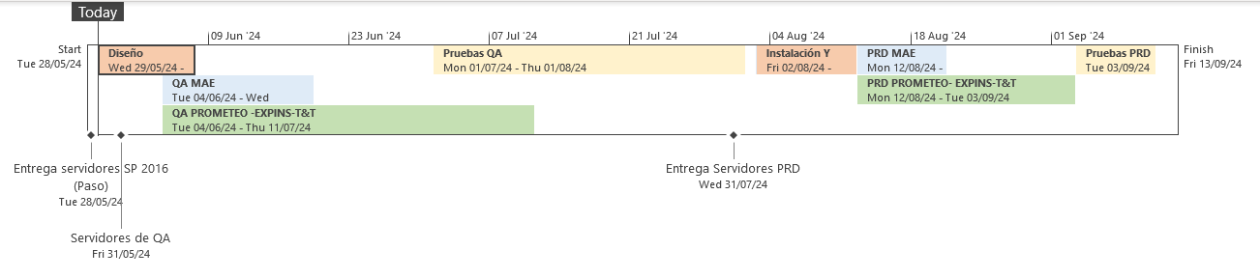
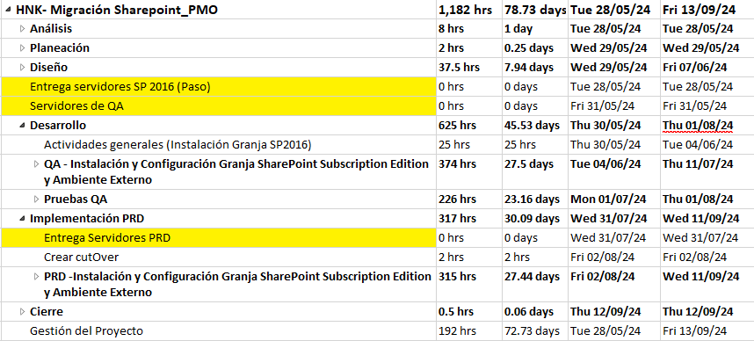

Slide 28

Riesgos
Si no se cuenta con la disponibilidad necesaria del cliente para sesiones y VoBo de entregables, se podría retrasar el inicio de las siguientes etapas​ del plan.
Si se retrasa la entrega de servidores en las fechas requeridas, retrasará las actividades y fechas del plan.
Cambio de integrantes del equipo.
Cambio de fechas de actividades por compromisos de otros proyectos.

Slide 29
Consideraciones importantes
Todo lo que realizaron en los servidores actuales de QA sobre SQL deben hacerlo nuevamente en los nuevos servidores de producción.
Las integraciones y sincronizaciones con otros sistemas deben replicarlo en los nuevos servidores de QA y producción.
Para las aplicaciones de Prometeo y Expins estos módulos serán migrados al final al nuevo servidor de producción y se migrará lo que este en el TFS del servidor actual de producción.
Dejar el software de instalación de SharePoint en los servidores.
Es requerido tener el software de instalación de Nintex en los servidores.

Slide 30

Preguntas y Comentarios

Slide 31
¡GRACIAS!

